Slide 1
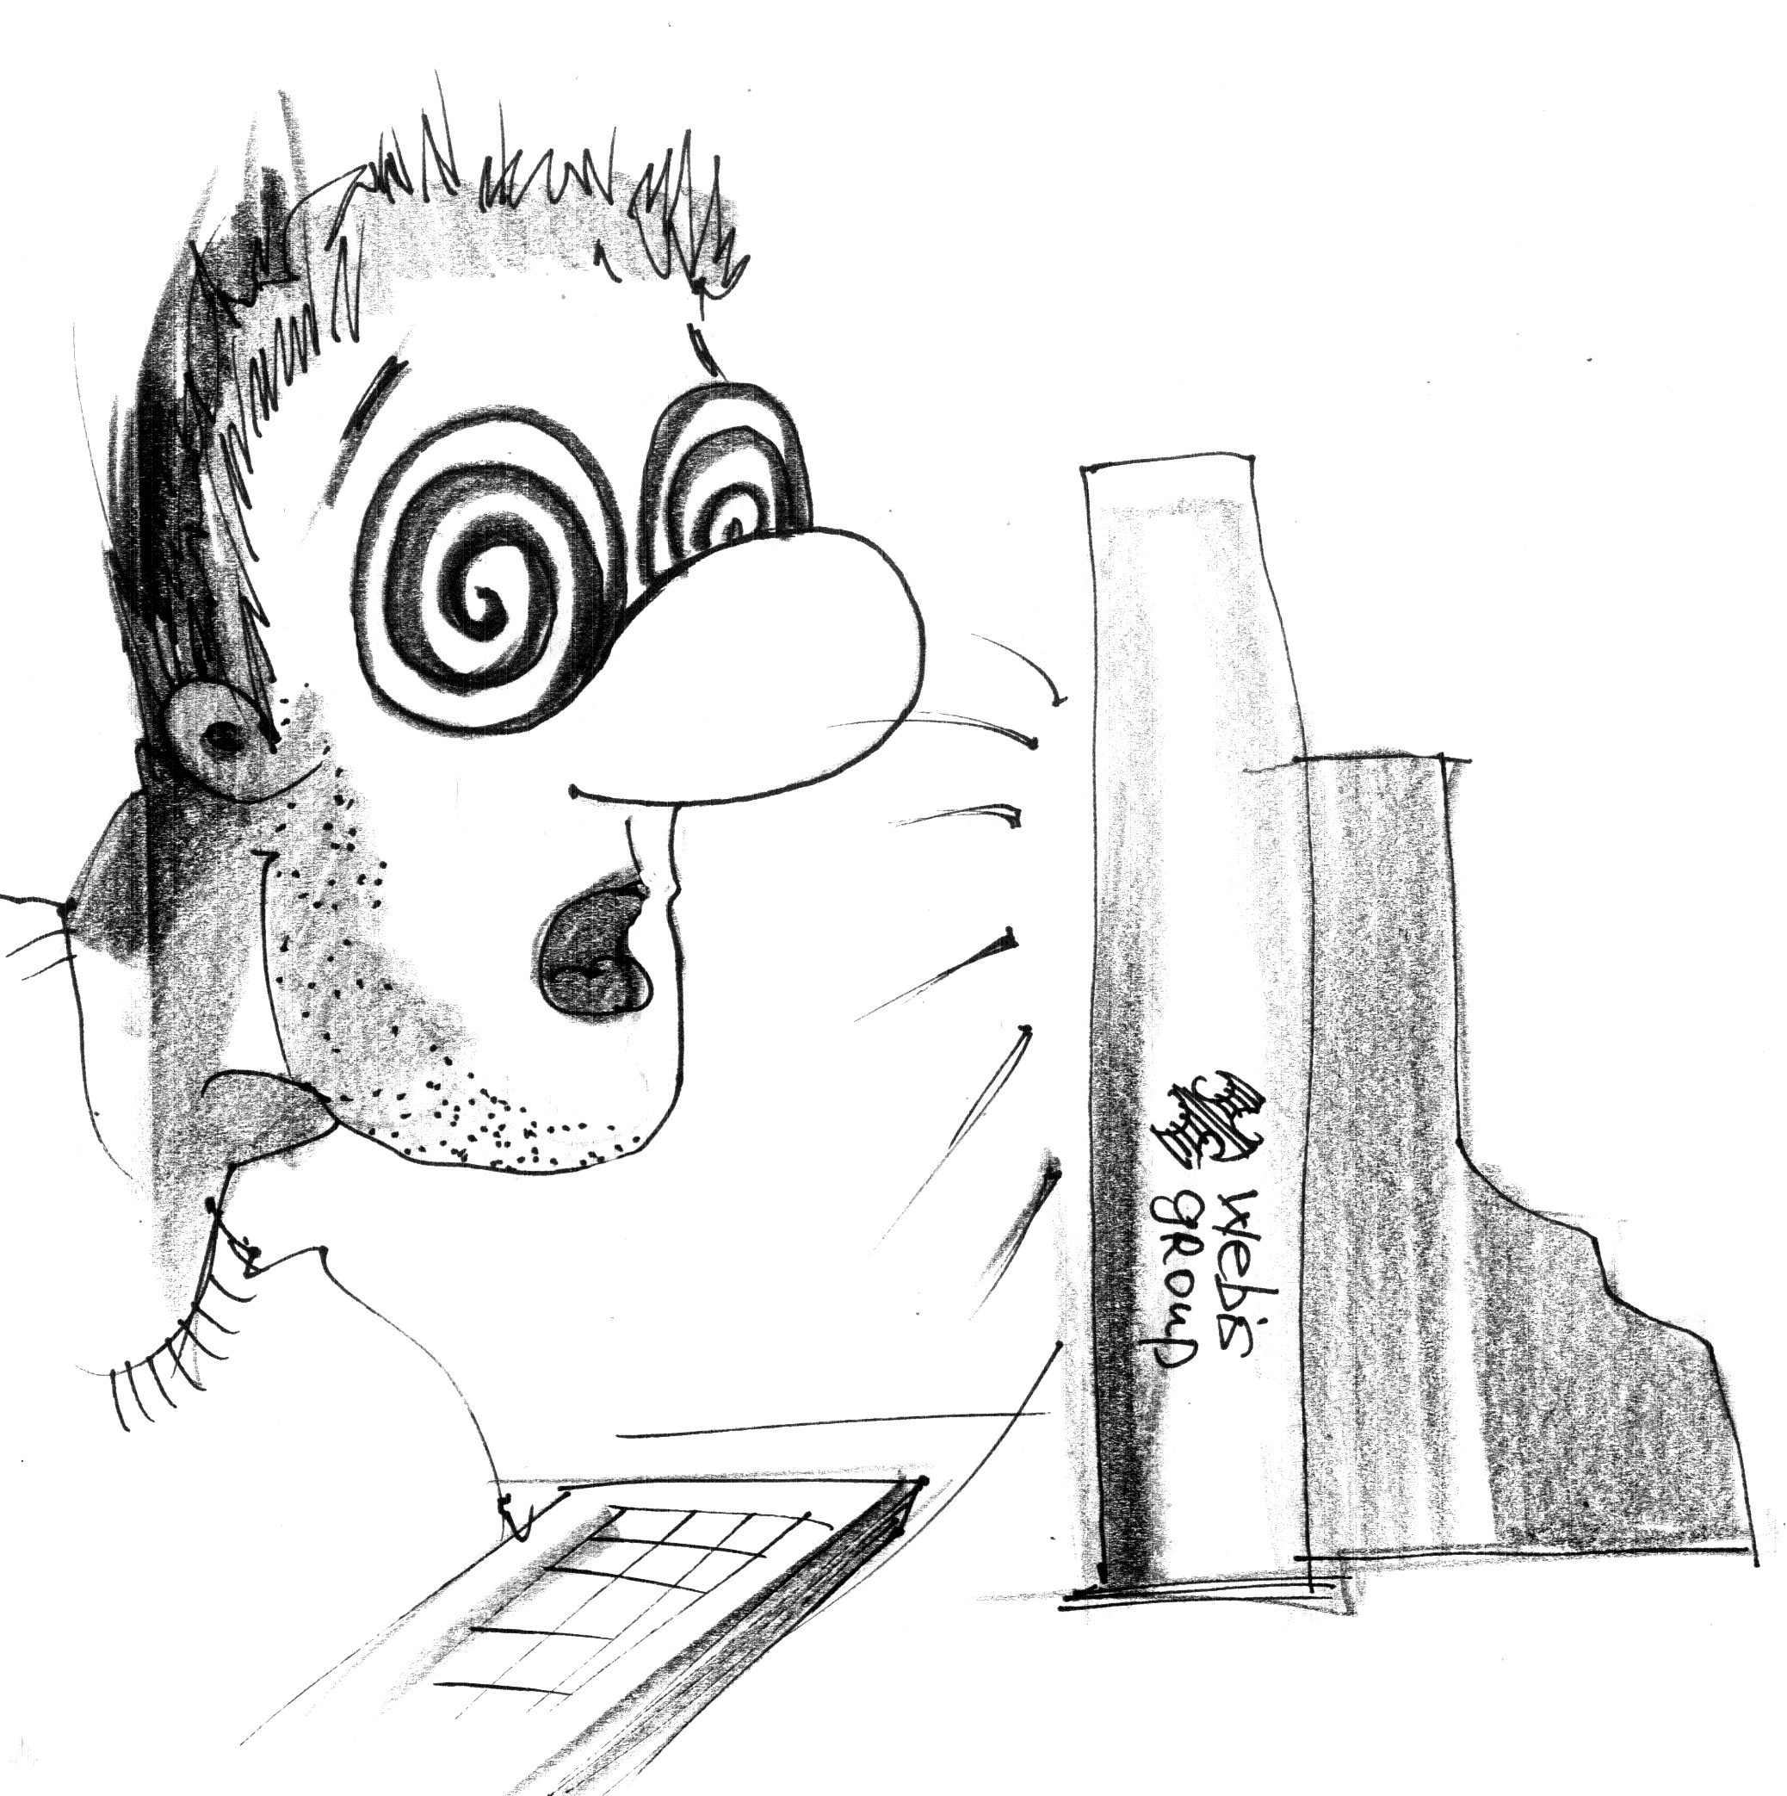
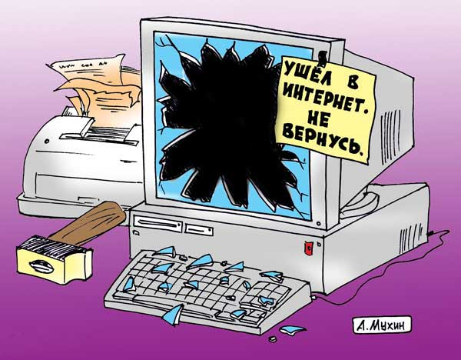


Безпека в Інтернеті
Підготувала
Алєксєєнко
Вероніка

Slide 2


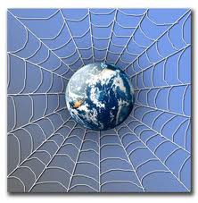
Що таке інтернет?
Інтернет - це всесвітня комп'ютерна мережа, що об'єднує різні мережі та окремі комп'ютери.
(вони називаються хост – комп'ютерами, від англ. Host- хазяїн ).
Основні функції
зв'язок комп'ютерів між собою
забезпечення користувача необхідною інформацією і послугами

Slide 4

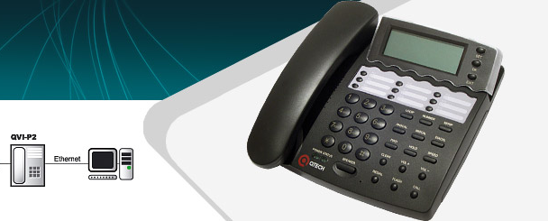


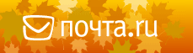

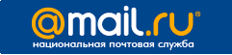
Функції інтернету

Slide 5
Завантаження звукових відеофайлів
Розваги
Навчання
В яких цілях використовується інтернет?
Пошук Інформації
Спілкування
Інтернет-послуги

Slide 6
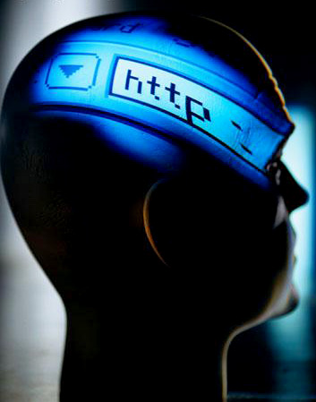
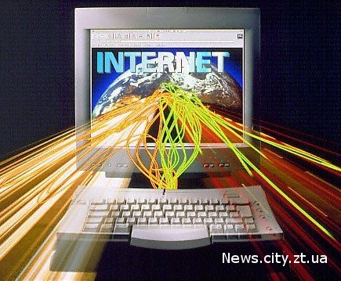
Проблеми в Інтернеті
Ігрова залежність ;
Доступ та безпосереднє залучення до небажаного контенту;
Небезпека віртуального спілкування (приниження);
Сюрпризи при безпосередній зустрічі віч-на-віч ;
Віруси ;
Неправдива інформація;
Неконтрольовані покупки.

Slide 7
Інтернет залежність
Психологічна | Фізіологічна
Очікування сеансу Інтернету | Фізична втомленість
Збільшення часу перебування в Інтернеті | Сухість очей
Втомленість, в`ялість, депресія | Головні болі
Ризик втрати соціальних зв‛язків та життєвих інтересів | Болі в спині, порушення режиму харчуваня
Брехливість у відношеннях з батьками, педагогами, з метою приховати захоплення Інтернетом | Недотримання режиму дня
Ейфорія під час перебування в Інтернеті | Порушення сну

Slide 8
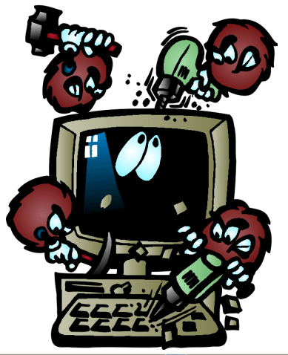
Неприємності в мережі
Віруси та хробаки є небезпечними програмами (можуть поширюватися через електронну пошту або веб);
Віруси пошкоджують файли або програмне забезпечення;
Хробаки розповсюджуються швидше за віруси;
Троянські коні, або троянці, - небезпечні програми, які створені так, щоб виглядати безневинними;
Після активації вони можуть пошкодити файли без відома
користувача.

Slide 9
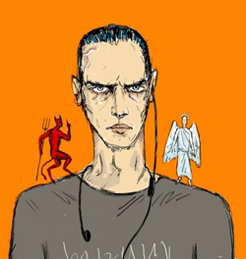

Що таке комп'ютерний вірус?
Комп’ютерний вірус –
це спеціально розроблена програма, здатна
самостійно поширюватися, створювати власні
копії, приєднувати їх до
інших файлів з метою
псування інформації,
створюючи перешкоди в
роботі комп’ютера.

Slide 10
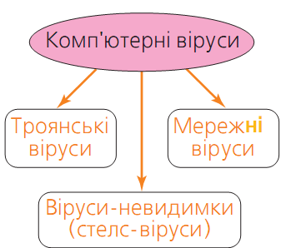
Класифікація комп’ютерні вірусів
Троянські віруси – це такі комп’ютерні програми, які вміють добре маскуватися під корисні програмні продукти. Вони здатні змінювати інформацію на дисках комп’ютера.
Віруси – невидимки можуть виконувати будь-які шкідливі дії, властиві вірусам, але головною їх особливістю є те, що вони повністю або частково ховають свою присутність, перехоплюючи звертання до заражених об’єктів.
Мережні віруси поширюються комп’ютерними мережами, шукають адреси інших комп’ютерів та розсилають ними свої копії.

Slide 11
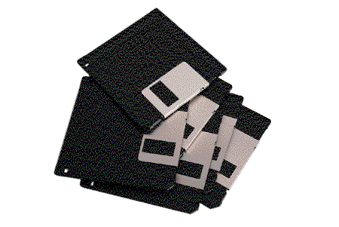
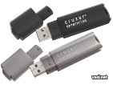
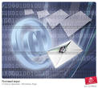


Засоби розповсюдження
Дискети
Найпоширеніший канал зараження в 1980-90 роки.
Флеш-накопичувачі (флешки)
Флешки - основне джерело зараження для комп'ютерів, не під'єднаних до мережі Інтернет.
Електронна пошта
Наразі один з основних каналів розповсюдження вірусів.
Системи обміну миттєвими повідомленнями
Веб-сторінки
Зараження через Інтернет-сторінки.
Інтернет та локальні мережі (черв'яки)
Черви - вид вірусів, які проникають на комп'ютер-жертву без участі користувача.
Notes:
11
Хайрулина Анастасия Владиславовна
11

Slide 12


Правила користування
1.Не відкривайте підозрілі повідомлення. Натомість відразу видаляйте їх.
2.Ніколи не відповідайте на небажану пошту.
3.Використовуйте фільтр спаму.
4.Використовуйте нову або родинну адресу електронної пошти для запитів в Інтернеті.
5.Ніколи не пересилайте «ланцюгові» повідомлення електронної пошти.

Slide 13
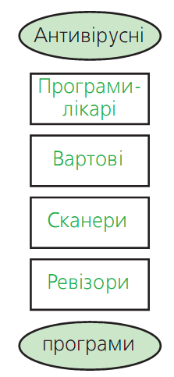


Захистіть свій комп`ютер
Для виявлення і лікування комп’ютера від вірусів створюють спеціальні антивірусні програми.

Slide 14


Слідкуйте за часом
Діти з 7-10 років -15-25 хвилин;
Діти з 11-14 років- від 30 до 40 хвилин;
Підліткам до 16 років - не більше 2-х годин;
Підліткам старше 16 років - 2- 4 години з перервами ;

